Slide 1
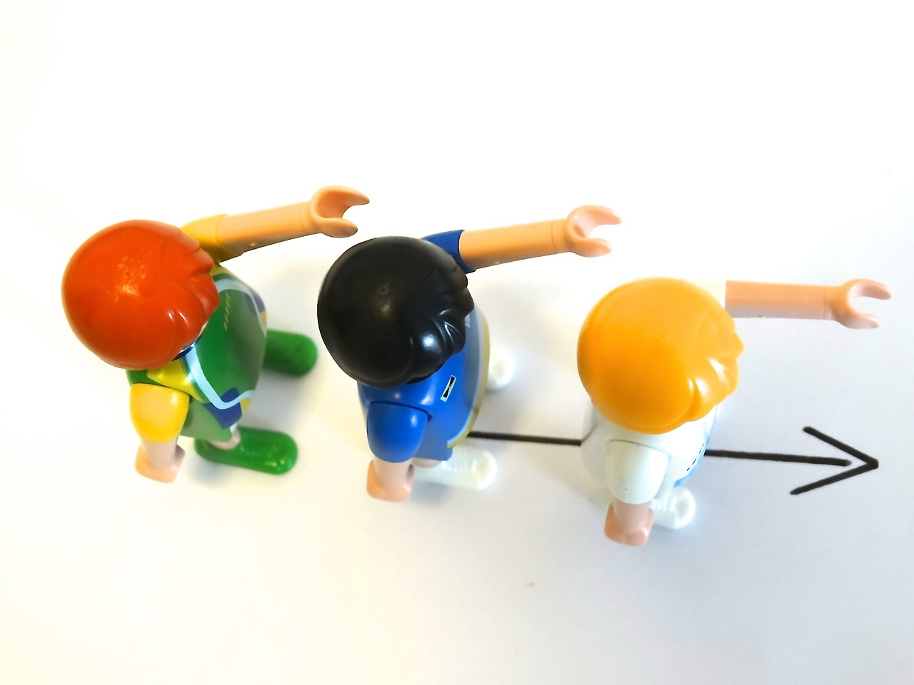
► DESCRIPCIÓN DE LA ACTIVIDAD
La inteligencia emocional nos facilita desarrollar relaciones personales e interpersonales sanas a lo largo de nuestra vida.
Este ciclo formativo va a dirigido a promover que las familias faciliteis a vuestros hijos e hijas el que entiendan y gestionen sus propias emociones de forma que reduzcan el estrés, les ayuden a comunicarse de manera efectiva, a empatizar con otras personas, superar desafíos y aminorar conflictos.
Desde el equipo técnico del CAF 5, a propuesta del AMPA del CEIP Marqués de Suances, ponemos a vuestra disposición las siguientes temáticas que iremos desgranando a lo largo del curso escolar:
- Octubre: La práctica de las emociones.
- Noviembre: Estrategias para una adecuada regulación emocional.
- Febrero: La empatía y su importancia en las relaciones familiares.
► ¿CUÁNDO?
VIERNES 24 NOVIEMBRE de 17:00 a 18:30 horas.
► LUGAR DE REALIZACIÓN
CEIP “Marqués de Suanzes”
► DESTINATARIOS/AS DE LA ACTIVIDAD
Padres y madres con hijos/as cursando Educación Primaria en el CEIP “Marqués de Suanzes”.
CICLO FORMATIVO PARA FAMILIAS
“PROMOCIONAR LA INTELIGENCIA EMOCIONAL EN NUESTROS HIJOS E HIJAS”
INFORMACIÓN E
INSCRIPCIÓN PREVIA
AMPA CEIP Marqués de Suanzes
(Se requerirá un mínimo de 15 asistentes para llevar a cabo la actividad)

